Slide 1

Notes:
pruebas de notas

Slide 2
Git: Sistema de Control de Versiones
“Un sistema Que Registra Los cambios realizados sobre un archivo o Conjunto de Archivos a lo largo del Tiempo”
Creado por Linus Tolvards.
Casi cualquier Operación es Local
Es de tipo Distribuido.
Los Torrrent manejan el mismo método
Tiene Integridad (SHA1), no se puede corromper.
Notes:
pruebas de notas

Slide 3

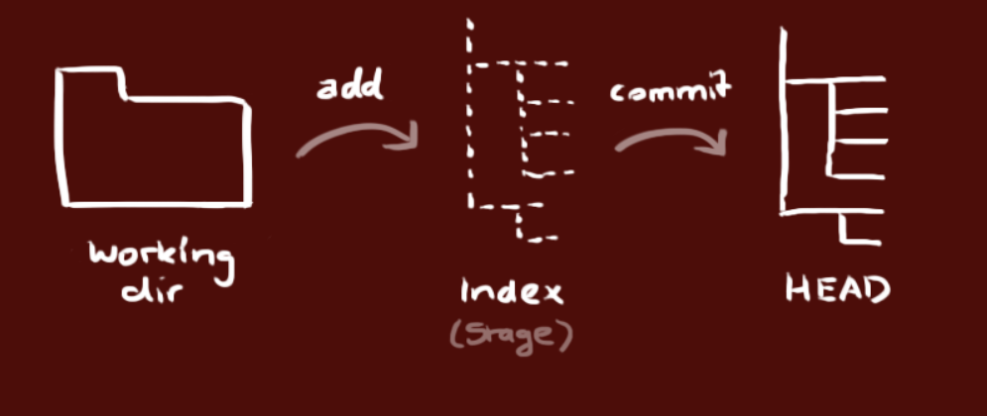
3 ESTADOS:
Notes:
pruebas de notas

Slide 4
GitHub: La plataforma
“Es una plataforma en la que se almacena los cambios de un proyecto, y se puede colaborar y ayuda a distribuir”
Funciona como una Red Social.
En vez de compartir fotos, compartes Codigo.
Te ayuda a Organizar Tu proyecto.
Es una Website (github.io).
Tiene Integridad (SHA1), no se puede corromper.
Notes:
pruebas de notas

Slide 5
INSTALACION Y CONFIGURACION
una vez instalado:
#git –-versión //muestra la versión
Configuración Usuario y Contraseña:
#git config –-global user.email correo@gmail.com
#git config –-global user.name nombre-usuario
#git config –-global color.vi true //activar colores
#git config –-list //muestra las configuraciones globales
Notes:
pruebas de notas

Slide 6
CREANDO REPOSITORIOS
#git init nombre-proyecto //carpeta MAIN del proyecto
#git status //muestra el estado actual
#git add nombre-archivo //agrega determinado archivo
#git rm –cached nombre-archivo //elimina archivo del STAGE AREA
#git add –A nombre-archivo //agrega todos los archivos
#git rm –f nombre-archivo //elimina archivo totalmente
Notes:
pruebas de notas

Slide 7
CONFIRMANDO CAMBIOS
#git -m “mensaje” //agregando el commit
#git commit --amend //concatena al commit anterior
#git log //muestra todos los commits hasta el momento
Notes:
pruebas de notas

Slide 8
ETIQUETANDO CONFIRMACIONES
#git tag -a 0.5 –a “estable” //se etiqueta como la versión “0.5”
#git tag -l //muestra las versiones del proyecto
#git tag -d 1.1 //borro la etiqueta 1.0
#git tag 1.0 SHA1 //crea una etiqueta 1.0 “a un commit pasado”
#git tag –f -a 0.1 –m “msj” SHA1 //commit y etiqueta a la vez
Notes:
pruebas de notas

Slide 9
REVISANDO LA HISTORIA DEL PROYECTO
#git log //es un comando personalizable.
#git log --oneline //muestra los commits, resumida.
#git log –oneline --graph //muestra el grafico de las ramas.
#git log –n //muestra la cantidad “n” de commits que quisiéramos ver.
CAMBIOS ENTRE VERSIONES
#git diff SHA1 //compara entre ese commit, y el ultimo commit (HEAD) que tengamos.
#git diff SHA1 SHA1 //se compara entre 2 commits.
Notes:
pruebas de notas

Slide 10
DESHACIENDO CAMBIOS
#git reset --soft SHA1 //quita el cambio, pero lo mantiene el STAGE, esperando el nuevo commit.
#git reset --mixed SHA1 //quita el cambio, y lo deja en el WORKING DIRECTORY.
#git reset HEAD [file] //quita el ultimo cambio guardado (STAGE), vuelve al WORKING DIRECTORY.
#git reset –-hard SHA1 //borra todo, lo que se encuentra en modo commit y STAGE.
Notes:
pruebas de notas

Slide 11
CAMBIANDO EDITOR POR DEFECTO
#git config –-global core.editor “editor-nuevo --wait”
Posteriormente reiniciar editor.
#git log --oneline //muestra los commits, resumida.
#git log –oneline --graph //muestra el grafico de las ramas.
#git log –n //muestra la cantidad “n” de commits que quisiéramos ver.
CAMBIOS ENTRE VERSIONES
#git diff SHA1 //compara entre ese commit, y el ultimo commit (HEAD) que tengamos.
#git diff SHA1 SHA1 //se compara entre 2 commits.
Notes:
pruebas de notas

Slide 12
RAMAS(versiones alternas al proyecto)
Para que ramas? Para agregar nuevos features.
#git branch nueva-rama //creando una nueva rama.
#git branch -l //lista todas las ramas.
#git branch –d nombre-rama //elimina la rama.
#git branch –m actual nuevo //RENOMBRA la rama.
MOVIENDONOS ENTRE RAMAS Y VERSIONES
#git checkout nombre-rama //se mueve a la rama nombrada.
#git checkout SHA1 //se mueve a la rama, con ese identificador.
#git checkout -b nueva-rama //crea la rama y también ingresa.
Notes:
pruebas de notas

Slide 13
MEZCLANDO RAMAS Y RESOLVIENDO CONFLICTOS
Regla: Ubicarse en la RAMA donde queremos los cambios PRIMERO:
#git merge nombre-rama //mezcla cambios de dicha rama.
#git branch -l //lista todas las ramas.
#git branch –d nombre-rama //elimina la rama.
#git branch –m actual nuevo //RENOMBRA la rama.
GUARDAR CAMBIOS TEMPORALMENTE
Guarda un cambio, sin que sea un COMMIT, seria el paso previo.
Previamente, el cambio debe estar en modo STAGE.
#git stash //guarda el cambio temporalmente.
#git stash list //enlista todos los cambios temporales.
#git stash drop stash@{1} //elimina el stash indicado.
#git stash apply stash@{3} //inserta el stash indicado.
Notes:
pruebas de notas

Slide 14
GITHUB
FORK: clona/copia un proyecto, en una determinada cuenta, con el mismo nombre.
LLAVE SSH
Por seguridad, cada vez que suba un cambio, GIT te pedirá USSER Y PASS.
Generando la llave ssh:
#ssh-keygen –t rsa –b 4096 –C “correo@Gmail.com” (correo de github)
GIT REMOTE
#git remote add nombre-repo https://direccion //agregando remoto.
#git remote -v //muestra todos los repos remotos.
#git remote remove nombre-repo //elimina el dicho repositorio.
Notes:
pruebas de notas

Slide 15
PULL/FETCH
#git fetch nombre-remoto rama-remoto //trae los cambios.
#git merge oficial/master –allow-unrelated-histories //crea rama transitoria.
Para conbinar los anteriores 2 pasos, en 1, y mas RAPIDO, se usa:
#git pull nombre-remoto nombre-rama-local //trae los cambios y crea.
PUSH
Enviando cambios al repositorio.
#git push nombre-remoto nombre-rama-local //sube los cambios sin tags.
#git push nombre-remoto nombre-rama-local --tags //sube los cambios
Notes:
pruebas de notas

Slide 16
ARCHIVOS NO DESEADOS
Ignorando archivos no deseados.
Dentro del proyecto, creamos el archivo .gitignore
Notes:
pruebas de notas

